Slide 1
Tecnologia dell’ INFORMAzione e della comunicazione
- Marketing e impresa -
INTRODUZIONE ALL’ e-MARKETING
CDP

Slide 2

TIC – IL MARKETING
COSA E’ IL MARKETING?
“la funzione tecnica dello scegliere a chi vendere, che cosa vendere e come vendere, nonché nel pianificare la azioni conseguenti, perseguendo la realizzazione del profitto tramite la soddisfazione dei bisogni del consumatore”
COSA – COME – A CHI
CDP

Slide 3
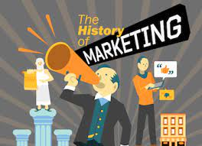
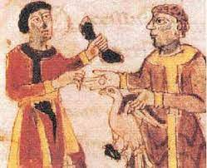
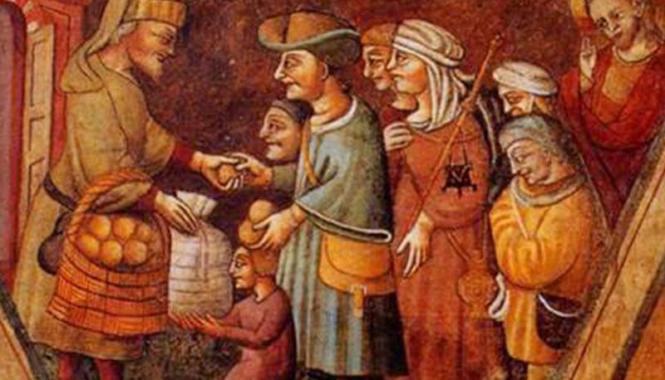
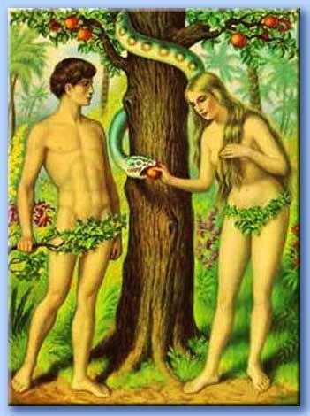
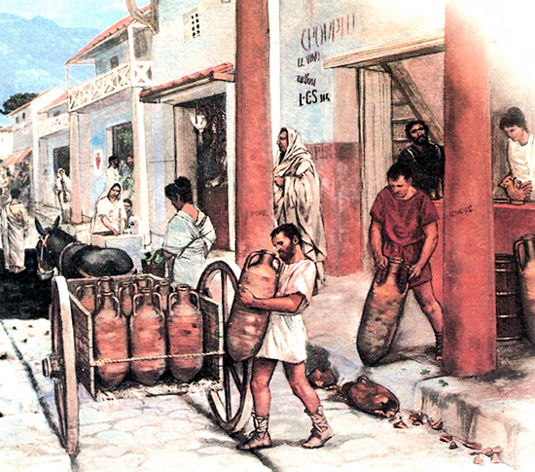
TIC – IL MARKETING
DA QUANDO ESISTE IL MARKETING?
DA SEMPRE
CDP

Slide 4

TIC – IL MARKETING
MARKETING = PUBBLICITA’?
NO, il Marketing rappresenta un concetto più ampio della pubblicità, che utilizza i MEDIA per far conoscere la disponibilità di un prodotto o un servizio.
Il marketing stabilisce COSA vendere (prodotto), QUANDO (tempistica), DOVE (canali di distribuzione), COME (strategie di comunicazione) e QUANTO (prezzo), per soddisfare i bisogni dei consumatori e massimizzare i risultati aziendali.
CDP

Slide 5

TIC – IL MARKETING
EVOLUZIONE DEL MARKETING
BUSINESS: il modello evolve da Product driven, basato sull’approccio Fordista (politica finalizzata ad offrire un prodotto standard a prezzo vantaggioso), a Customer driven:
  Le buone aziende sono centrate sui clienti (customer-oriented o customer-focused), mentre le aziende di eccellenza sono guidate dai clienti (customer-driven).
  Queste ultime non si limitano a concentrarsi sui clienti, ma sviluppano relazioni con loro, li ascoltano e si impegnano a renderli e mantenerli soddisfatti.
Canali di promozione e vendita sempre più orientati all’online (e-marketing / e-commerce)
CDP

Slide 6
TIC – IL MARKETING
TIPOLOGIE DI MARKETING
B2B (Business to Business): Marketing che guarda al mercato delle imprese
B2C (Business to Consumer): Marketing di massa → punta al consumatore finale
C2C (Consumer to Consumer): Marketing tra singoli individui
C2B (Consumer to Business)
CDP

Slide 7
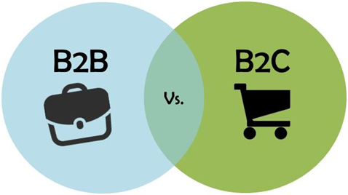
TIC – IL MARKETING
TIPOLOGIE DI MARKETING: B2B
Il B2B (Business-to-Business) identifica il modello di scambio di beni, servizi o informazioni tra aziende. A differenza del B2C (verso il consumatore), il B2B è caratterizzato da volumi transazionali elevati, processi decisionali complessi e l'uso intensivo di Sistemi Informativi Aziendali.
Principali attori del network:
  Produttori e Grossisti: Scambio di materie prime o prodotti finiti in stock.
  Rivenditori (Retailers): Acquisto di merci destinate alla rivendita.
  Settore Istituzionale e Professionale: Fornitura di servizi avanzati (consulenza, IT, logistica).
  Intermediari Digitali: Piattaforme che connettono domanda e offerta (Marketplace B2B).
CDP

Slide 8
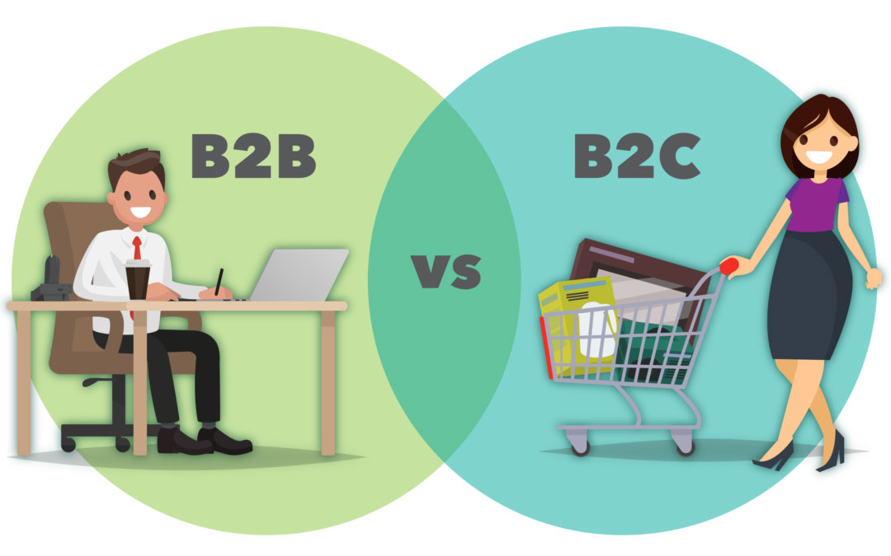
TIC – IL MARKETING
TIPOLOGIE DI MARKETING: B2C
Il B2C (Business-to-Consumer) identifica le transazioni commerciali tra un'azienda e il consumatore finale. A differenza del B2B, il mercato B2C è caratterizzato da acquisti più frequenti, impulsivi e basati sulla percezione del brand e sulle emozioni.
I pilastri del B2C digitale:
  Targeting di Massa e Personalizzato: Capacità di raggiungere milioni di persone con messaggi su misura.
  Omnicanalità: Integrazione tra negozio fisico, sito web, app mobile e social media.
  User Experience (UX): La facilità d'uso delle interfacce informatiche determina il successo della vendita.
  Mercato Globale: Grazie al web, una piccola azienda italiana può vendere direttamente a un privato a New York.
CDP

Slide 9



TIC – IL MARKETING
TIPOLOGIE DI MARKETING: C2C
Il C2C (Consumer-to-Consumer) identifica le transazioni commerciali che avvengono direttamente tra privati consumatori. In questo modello, le aziende non sono i venditori, ma forniscono l'infrastruttura informatica (la piattaforma) che abilita lo scambio.
Questi strumenti facilitano la compravendita tra individui con transazioni rapide e sicure. Funzionalità come recensioni, chat e sistemi di pagamento integrati migliorano l'esperienza di scambio diretto tra consumatori.
  Disintermediazione – il privato vende a un altro privato senza intermediari commerciali tradizionali
  Economia circolare – fortemente basato su riuso e riciclo di beni usati (sostenibilità)
  Fiducia digitale (trust) – La transzione si basa sulla reputazione degli utenti
CDP

Slide 10

TIC – IL MARKETING
TIPOLOGIE DI MARKETING: C2B
Il modello Consumer-to-Business (C2B) consente ai consumatori di proporre attivamente valore alle aziende, ad esempio tramite recensioni, creazione di contenuti o partecipazione a sondaggi.
Oggi è sempre più diffuso grazie alle piattaforme digitali, dove i consumatori influenzano direttamente le offerte aziendali, i prezzi o persino lo sviluppo di nuovi prodotti, in un processo guidato dalle preferenze e dalle esperienze dei clienti.
CDP

Slide 11
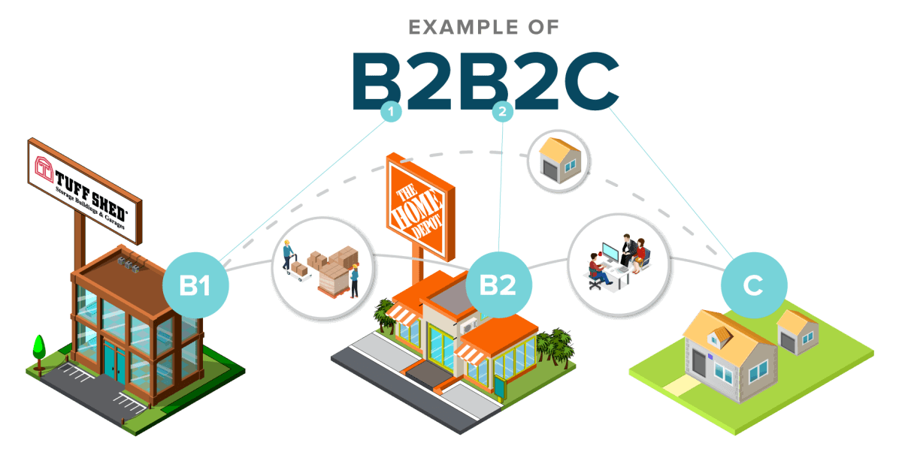
TIC – IL MARKETING
IL QUINTO ELEMENTO: B2B2C
Il modello B2B2C (Business-to-Business-to-Consumer) è un processo di vendita in cui un'azienda (Business A) vende prodotti o servizi a un'altra azienda (Business B), che a sua volta li offre ai consumatori finali (Consumer C). In questo modello l'azienda B funge da intermediario, ma l'azienda A ha comunque un'interazione, diretta o indiretta, con il consumatore finale.
CDP

Slide 12
TIC – IL MARKETING
Schema Integrato dei Modelli di Business (Marketing & IT)
B2B (Business to Business): Il marketing è relazionale e l'informatica serve per l'efficienza (integrazione sistemi, ordini automatici, ERP).
B2C (Business to Consumer): Il marketing è emozionale e l'informatica serve per l'esperienza (design accattivante, velocità di acquisto, facilità d'uso).
C2C (Consumer to Consumer): Il marketing è sociale e l'informatica serve per la fiducia (sistemi di rating, feedback, pagamenti sicuri tra privati).
C2B (Consumer to Business): Il marketing è partecipativo e l'informatica serve per la valorizzazione (raccolta di dati, feedback, crowdsourcing e tracciamento dell'influenza).
CDP

Slide 13
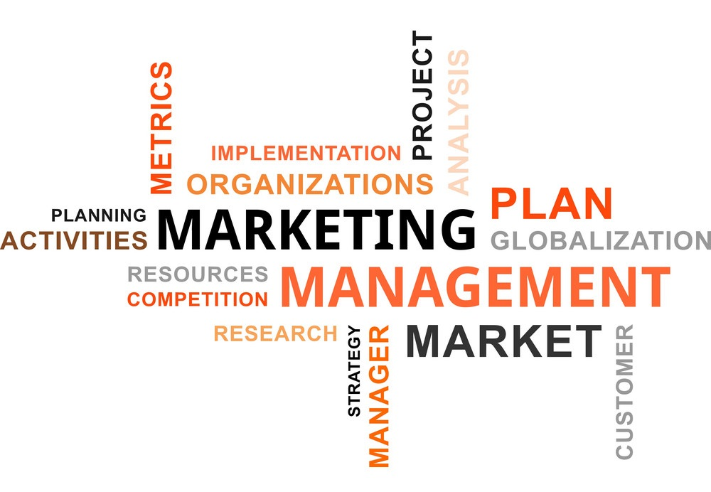
TIC – IL MARKETING
LE FASI DEL PROCESSO DI MARKETING MANAGEMENT
Il Marketing Management è il processo di pianificazione, esecuzione e controllo delle strategie di marketing per creare valore per i clienti e raggiungere gli obiettivi aziendali.
Si suddivide in tre fasi correlate e interdipendenti:
1) Fase Analitica
2) Fase Strategica
3) Fase Operativa
CDP

Slide 14
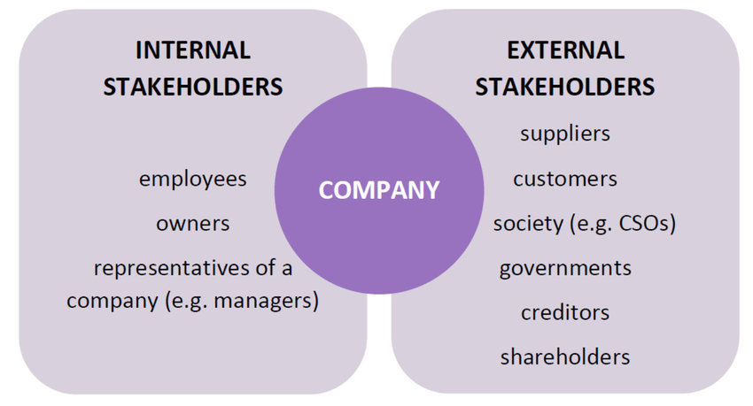
TIC – IL MARKETING
FASE ANALITICA
Studio dell’ambiente esterno: Che tipo di ambiente è → identifico fornitori, distributori e in generale tutti gli stakeholder (soggetti interessati al business).
Studio del business (segmento) specifico in cui l’azienda compete: analisi di domanda ed offerta.
Studio del consumatore-tipo (buyer persona).
Questa fase permette di creare i sistemi informativi necessari per la raccolta dei dati, che saranno integrati nei SISTEMI INFORMATICI di supporto alle decisioni (DSS).
CDP

Slide 15
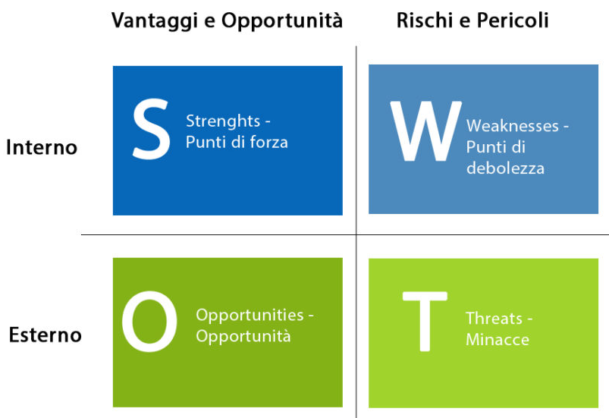
TIC – IL MARKETING
FASE ANALITICA – ANALISI SWOT
La fase analitica produce diversi documenti essenziali; tra questi, fondamentale è la cosiddetta matrice SWOT.
L'analisi SWOT (acronimo di Strengths, Weaknesses, Opportunities, Threats) è uno strumento di pianificazione strategica sviluppato da Albert Humphrey tra gli anni '60 e ‘70 e ha l’obiettivo di definire le opportunità di sviluppo aziendale valorizzando i punti di forza e contenendo le debolezze, in risposta al contesto esterno.
CDP

Slide 16
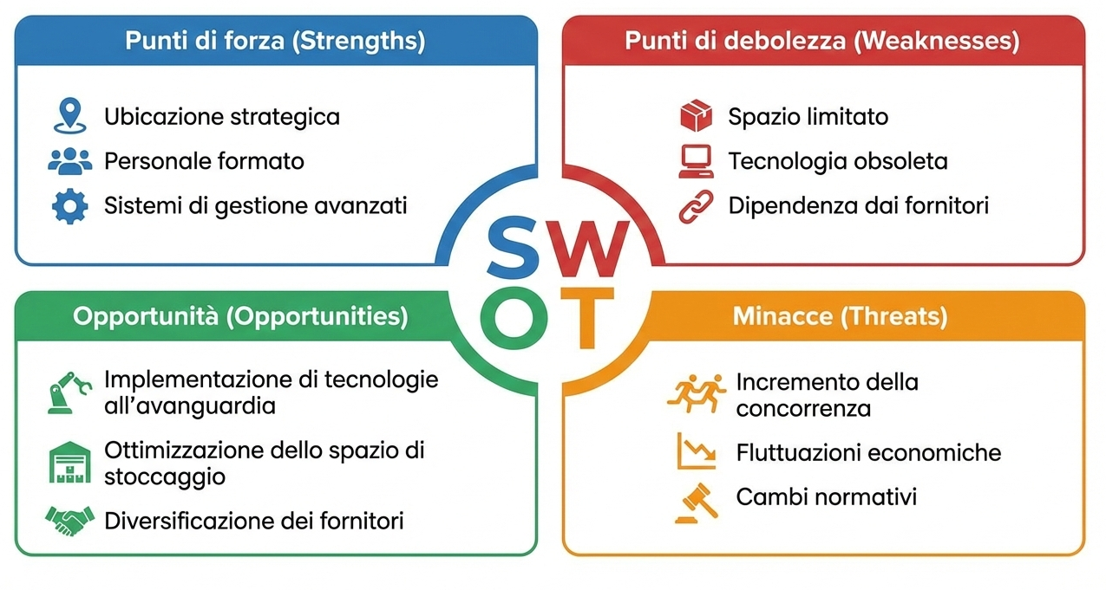
TIC – IL MARKETING
FASE ANALITICA – ANALISI SWOT – SUDDIVISIONE DELLA MATRICE
Analisi Interna (Endogena): Riguarda variabili su cui l'impresa può intervenire direttamente.
  Punti di Forza (Strengths): Eccellenze e risorse distintive.
  Punti di Debolezza (Weaknesses): Carenze che limitano le performance.
Analisi Esterna (Esogena): Riguarda fattori ambientali non controllabili dall'impresa.
  Opportunità (Opportunities): Situazioni esterne favorevoli da sfruttare.
  Minacce (Threats): Rischi provenienti dall'ambiente che possono ostacolare il successo.
CDP

Slide 17
TIC – IL MARKETING
FASE ANALITICA – ANALISI SWOT – SUDDIVISIONE DELLA MATRICE
Per compilare la matrice, l'impresa deve analizzare sia il proprio interno che i due livelli di ambiente esterno (Macro e Micro).
Dimensione | Fattori Positivi (+) | Fattori Negativi (-)
VARIABILI INTERNE | FORZE: Impianti nuovi, competenze marketing, brevetti, risorse umane skillate, immagine solida. | DEBOLEZZE: Impianti obsoleti, alti costi di produzione, scarsa innovazione, prodotti "Dogs" (bassa quota di mercato).
VARIABILI ESTERNE | OPPORTUNITÀ: Nuovi mercati, domanda crescente, innovazioni tecnologiche, barriere all'entrata per i competitor. | MINACCE: Nuovi concorrenti, cambiamenti nei gusti dei clienti, prodotti sostitutivi, fisco sfavorevole.
È fondamentale ricordare che la SWOT non è un dato oggettivo. La classificazione di un elemento come "forza" o "minaccia" dipende dalla percezione del soggetto osservatore (l'imprenditore o il manager).
CDP

Slide 18
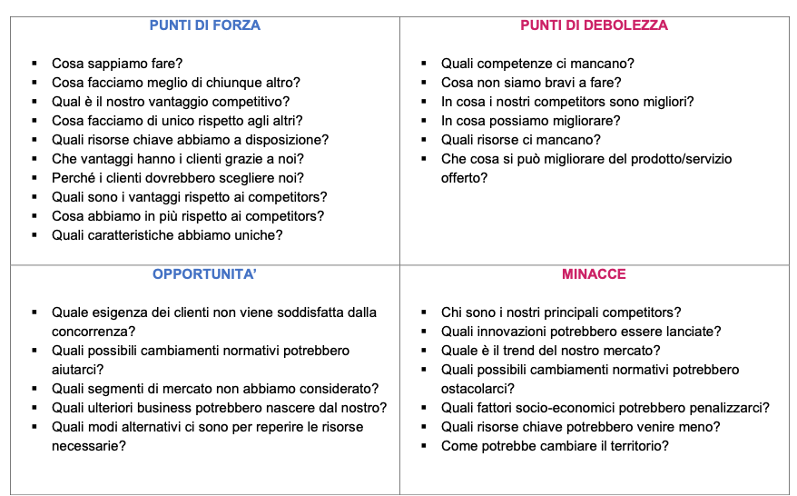
TIC – IL MARKETING
FASE ANALITICA – ANALISI SWOT – ESEMPI DI DOMANDE CHIAVE
CDP

Slide 19
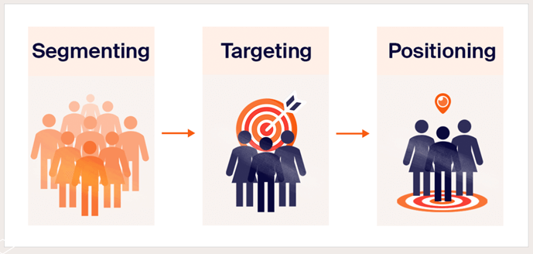
TIC – IL MARKETING
FASE STRATEGICA
In questa fase viene definito “cosa fare” (azioni) e “come farlo” (strategie specifiche), con l'obiettivo di distinguersi dalla concorrenza.
I 3 Pilastri della Fase Strategica (Modello STP)
Segmentazione: Suddividere il mercato in gruppi di potenziali clienti con caratteristiche simili.
Targeting (Scelta del bersaglio): Selezionare a quali di questi gruppi l'azienda vuole rivolgersi.
Posizionamento: Definire come l'azienda vuole essere percepita rispetto alla concorrenza nella mente del target.
CDP

Slide 20
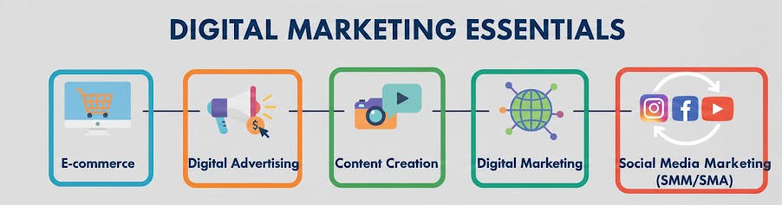
TIC – IL MARKETING
FASE STRATEGICA
Nell’ambito e-Marketing si considerano aspetti quali:
E-commerce: Un canale di vendita primario e integrato.
Digital Advertising: Promozione online attraverso vari canali pubblicitari.
Content Creation: Utilizzo di strumenti digitali per creare contenuti promozionali su piattaforme come Instagram, Facebook, YouTube e siti web.
Digital Marketing: Strategie digitali integrate per promuovere il brand e i prodotti online.
Social Media Marketing (SMM) - Social Media Advertising (SMA)
Senza una fase strategica chiara, l'informatica rischia di essere un costo inutile: non serve avere un'app bellissima (IT) se non si è capito a quale bisogno del consumatore si vuole rispondere (Marketing Strategico).
CDP

Slide 21
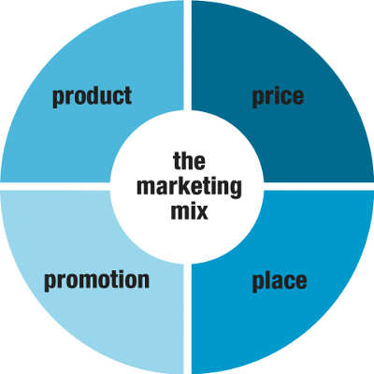
TIC – IL MARKETING
FASE OPERATIVA
Vengono prese in considerazione le 4P (E.J. McCarthy) che costituiscono le leve decisionali del marketing mix per mettere in atto la strategia aziendale:
PRODUCT (Prodotto): Beni, servizi ed idee che soddisfino i consumatori
PROMOTION (Comunicazione): Informare il cliente sul prodotto e sull’impresa
PRICE (Prezzo): Definire le politiche che portano alla formazione del prezzo
PLACEMENT (Distribuzione): Rendere disponibile il prodotto in luoghi, tempi e modalità adeguati al consumatore.
CDP

Slide 22
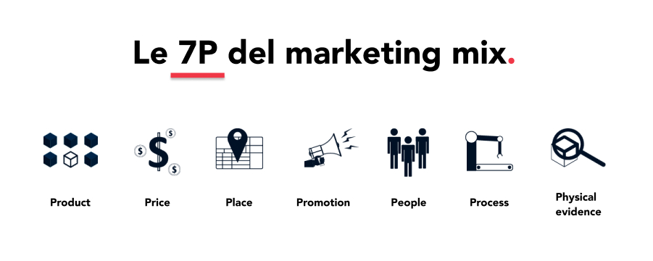
TIC – IL MARKETING
FASE OPERATIVA – da 4P a 7P
Con l'evoluzione dei mercati e l'integrazione delle nuove tecnologie nella comunicazione, il tradizionale modello delle 4P ha mostrato dei limiti. L'attenzione esclusiva al prodotto ha gradualmente lasciato spazio a un approccio più orientato verso il fattore umano e l'esperienza del cliente.
Questi cambiamenti hanno influenzato sia il processo di creazione del prodotto, sia il modo in cui le aziende interagiscono e costruiscono relazioni con i clienti. Di conseguenza, al modello iniziale sono state aggiunte nuove variabili, portando all'introduzione delle 7 P, che riflettono una visione più completa e moderna del marketing.
CDP

Slide 23
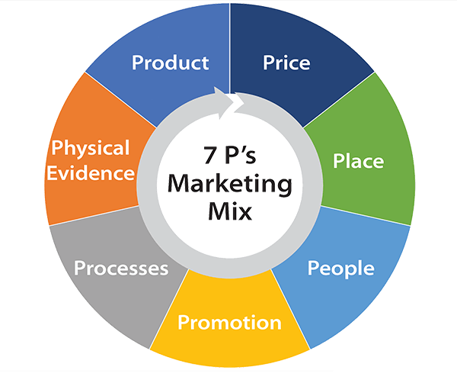
TIC – IL MARKETING
FASE OPERATIVA – da 4P a 7P
Persone (People): Questa P include sia i clienti che i dipendenti. Il focus è sulla comprensione del target e sulla qualità del contatto umano, poiché i dipendenti che interagiscono con il pubblico rappresentano il brand e ne influenzano la reputazione.
Processi (Process): L'efficienza dei processi organizzativi influisce sulla percezione del servizio. Esempi chiave includono l'assistenza post-vendita e la risoluzione rapida dei problemi.
Evidenza fisica (Physical Evidence): L'immagine del brand si costruisce attraverso le recensioni e la presenza online, influenzando la fiducia del consumatore.
CDP

Slide 24
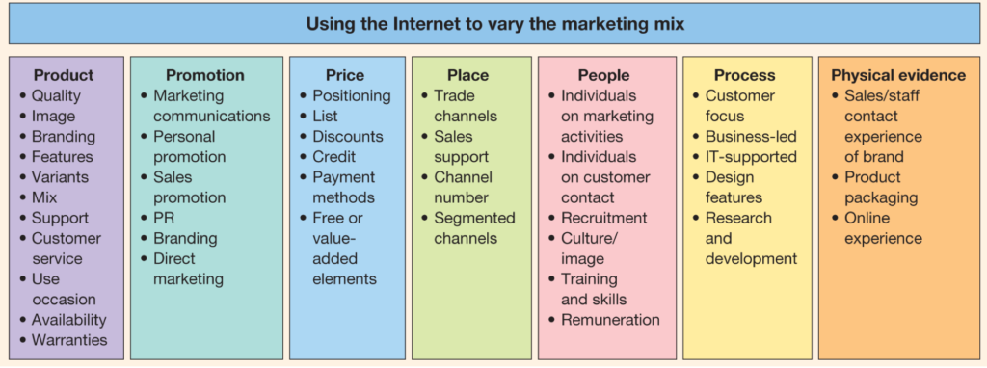
TIC – IL MARKETING
FASE OPERATIVA
Queste 7 variabili, opportunamente integrate e combinate, costituiscono il marketing mix esteso, che l’impresa utilizza per conseguire gli obiettivi predefiniti nel mercato di riferimento.
Il marketing operativo, noto anche come marketing tattico, si concentra sugli obiettivi di breve e medio termine, implementando le strategie pratiche per rispondere alle esigenze immediate del mercato.
CDP

Slide 25
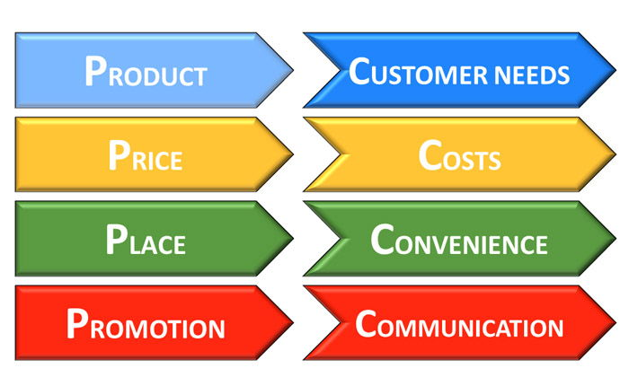
TIC – IL MARKETING
FASE OPERATIVA – Il modello delle 4C
Approccio proposto negli anni ’90 da Robert F. Lauterboun, dove è il Cliente a trovarsi al centro dell’attenzione, spostando il focus dal prodotto al valore che esso offre. Le 4C — (Bisogni del) Cliente, Costi, Convenienza e Comunicazione — rappresentano un insieme di elementi che consente alle aziende di allineare le loro strategie con le aspettative dei consumatori, migliorando così l'efficacia delle loro attività di marketing.
CDP

Slide 26
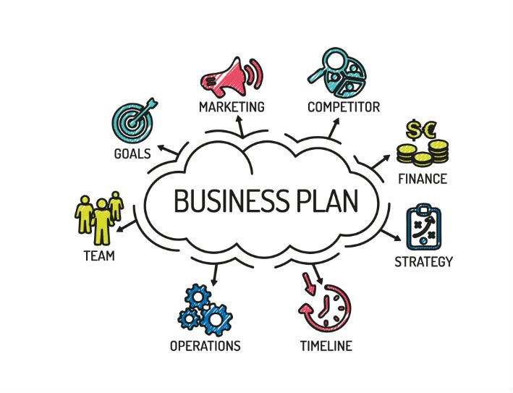
TIC – IL MARKETING
BUSINESS PLAN
Un Business plan è un documento analitico/strategico che contiene gli obiettivi a medio e lungo termine dell’azienda; Include l'analisi del mercato, la strategia aziendale, le aree di intervento, i possibili rischi, le previsioni finanziarie e il budget necessario per raggiungere tali obiettivi. Il Business Plan serve come guida per lo sviluppo aziendale e per attrarre investitori. E’ sviluppato «a cavallo» tra le due fasi Analitica e Strategica.
CDP

Slide 27

TIC – IL MARKETING
IL PIANO DI MARKETING
E’ il documento che include tutti i metodi e tutte le procedure da intraprendere al fine di riuscire nelle azioni di marketing prefissate.
Contiene nel dettaglio le strategie e le azioni che si dovranno svolgere per raggiungere gli obiettivi contenuti nel Business plan.
STRUTTURA DEL PIANO DI MARKETING
Premessa generale
Situazione attuale di marketing
Analisi di opportunità e minacce
Obiettivi di marketing
Strategie di marketing
Piani d’azione
CDP

Slide 28
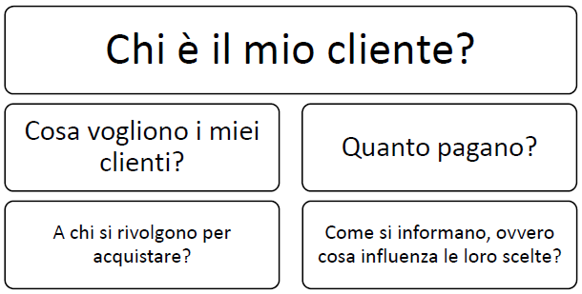
TIC – IL MARKETING
COSA DEVO SAPERE?
L'imprenditore che redige il piano di marketing deve rispondere a domande chiave che facilitano lo sviluppo del piano in modo efficace e strategico.
Il Piano di Marketing deve essere focalizzato sul cliente e adattato al contesto competitivo in cui l'azienda opera. Per raggiungere questo obiettivo, è indispensabile condurre una ricerca approfondita e un'analisi quantitativa del mercato.
CDP

Slide 29
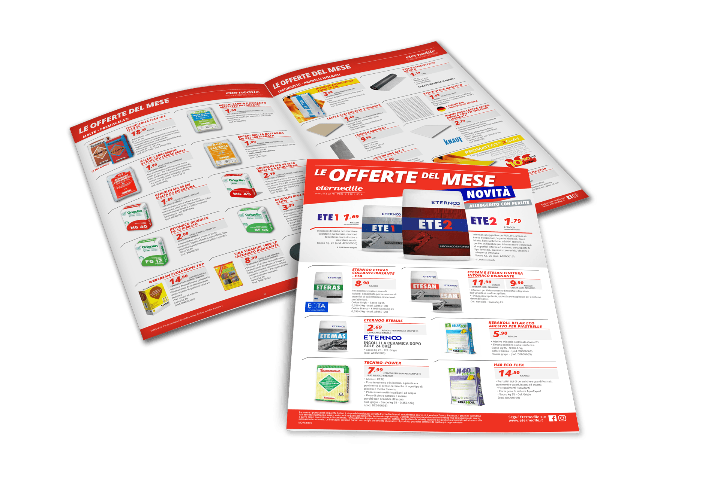

TIC – IL MARKETING
MARKETING E INFORMATION TECHNOLOGY
La riduzione degli investimenti nel marketing tradizionale su carta ha accelerato l'adozione delle tecnologie digitali, ora centrali nelle strategie promozionali.
L'integrazione dell'ICT ha rivoluzionato la comunicazione aziendale, favorendo l'uso di canali come l'online marketing e il direct marketing, che offrono maggiore personalizzazione e tracciabilità.
Queste tecnologie permettono di adattare rapidamente le strategie in base ai dati raccolti, rendendo l'ICT un elemento cruciale per il successo competitivo nell'era digitale.
CDP

Slide 30
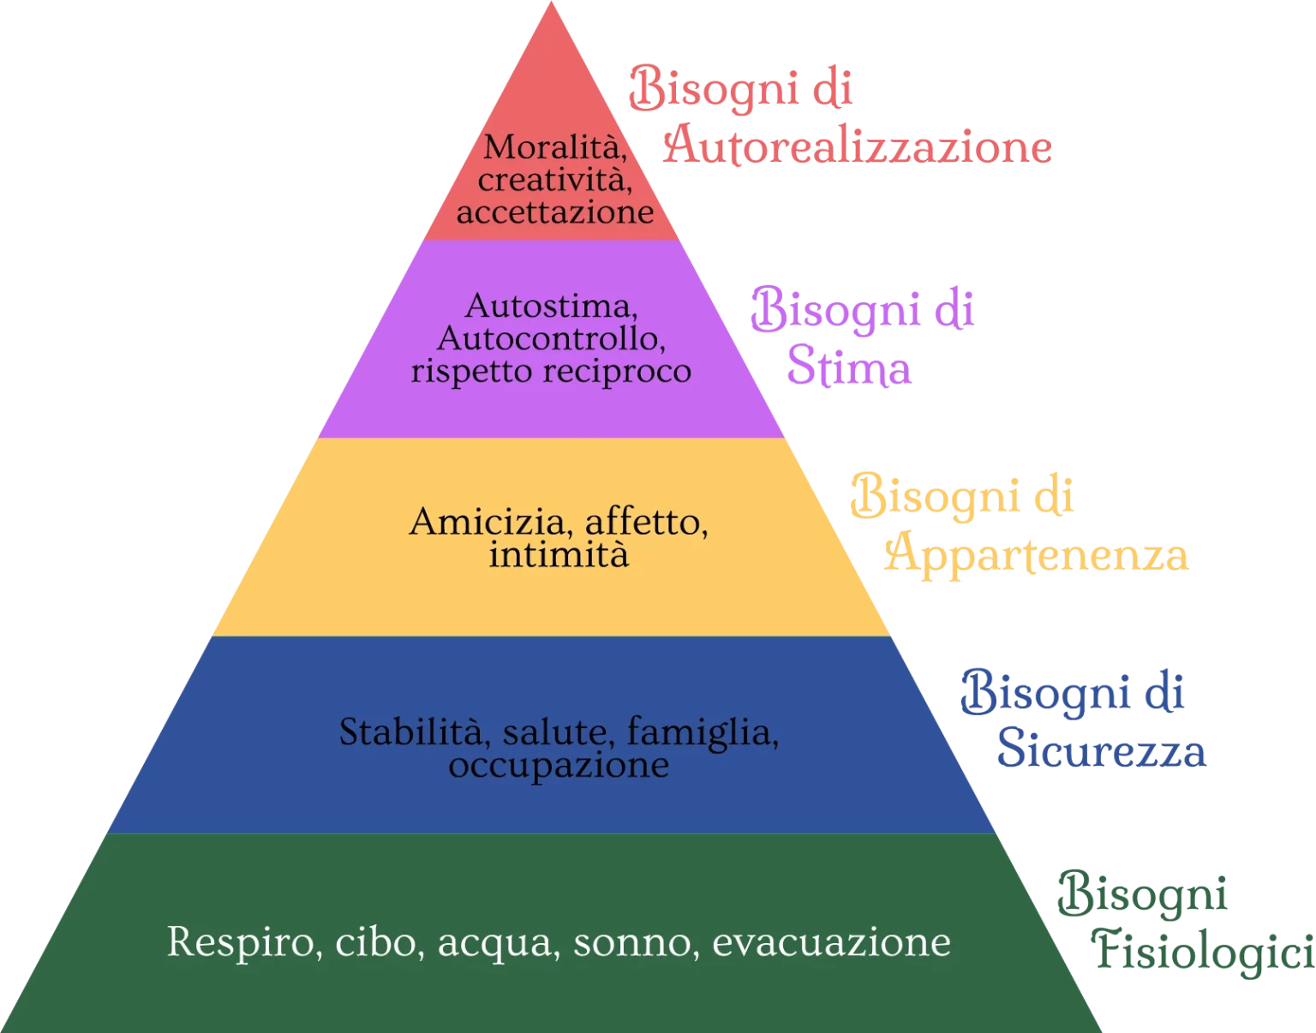
TIC – IL MARKETING
LA PIRAMIDE DI MASLOW
Il modello, sviluppato nel 1954 dallo psicologo Abraham Maslow, illustra una gerarchia dei bisogni umani, dove ciascun livello deve essere soddisfatto prima di poter aspirare a quello successivo.
Partendo dai bisogni più basilari fino ad arrivare all'autorealizzazione, Maslow ci guida attraverso le tappe essenziali per comprendere cosa motiva il comportamento umano.
CDP

Slide 31
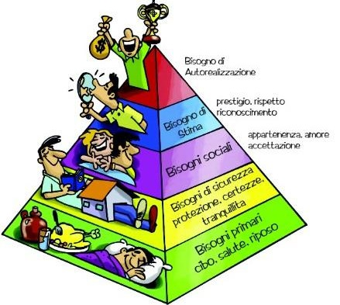
TIC – IL MARKETING
LA PIRAMIDE DI MASLOW
1 - Bisogni fisiologici di base: cibo, acqua, sonno, riparo, vestiti, e la riproduzione della specie.
2 - Bisogni di sicurezza: sicurezza fisica, finanziaria, psicologica, salute, benessere, sicurezza lavorativa e digitale.
3 - Bisogni di appartenenza/sociali: amicizie, amore, famiglia, gruppi, appartenenza a comunità, inclusi legami virtuali e comunità online.
4 - Bisogni di stima: autostima, riconoscimento sociale, successo personale e professionale.
5 - Piena autorealizzazione: realizzazione del proprio potenziale, raggiungimento dell'equilibrio personale e professionale.
CDP

Slide 32
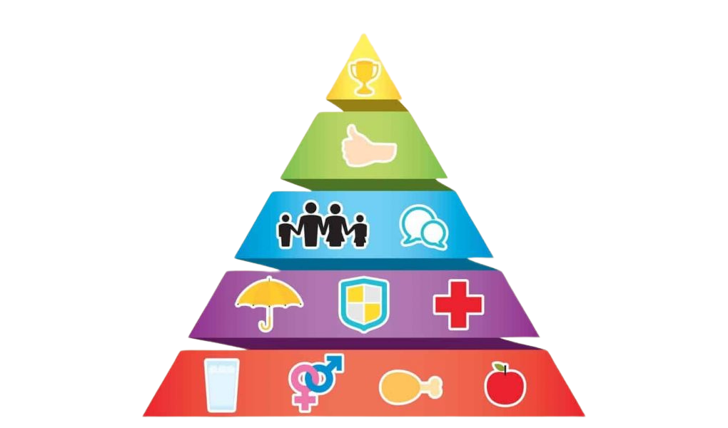
TIC – IL MARKETING
LA PIRAMIDE DI MASLOW e il MARKETING – Analisi dei livelli
PRIMO LIVELLO: Paesi in via di sviluppo, comunità isolate e persone colpite da disastri naturali (terremoti, inondazioni, ecc.) rappresentano segmenti difficili da targettizzare, poiché la loro priorità è la sopravvivenza. L'intervento in queste situazioni si configura come aiuto umanitario piuttosto che strategia di marketing, risultando non solo poco redditizio, ma anche eticamente problematico.
D'altro canto, il primo livello della piramide di Maslow riguarda i bisogni primari, come cibo, acqua e riparo, includendo anche consumatori con potere d'acquisto. Le strategie di marketing per questo segmento spaziano dall'accessibilità, con prodotti essenziali a basso costo, alla premiumizzazione, con beni di alta qualità e lusso, dimostrando come i bisogni di base possano generare opportunità diverse.
CDP

Slide 33
TIC – IL MARKETING
LA PIRAMIDE DI MASLOW e il MARKETING – Analisi dei livelli
SECONDO LIVELLO: Questo livello riguarda i bisogni legati alla protezione fisica e finanziaria, alla stabilità, alla salute e alla sicurezza. Non si limita alle persone a basso reddito o vulnerabili, ma include tutti coloro che cercano prodotti e servizi che garantiscano affidabilità e continuità. Le campagne di marketing mirate a questo segmento puntano a rassicurare i consumatori su sicurezza, qualità e durata dei prodotti.
Tuttavia, può emergere il problema del Marketing Predatorio, che sfrutta le vulnerabilità di individui con risorse limitate. In questi casi, prodotti vengono presentati come soluzioni sicure, pur non offrendo valore reale (SCHEMA PONZI). Un marketing etico deve evitare tali pratiche e puntare sulla trasparenza, costruendo fiducia duratura.
CDP

Slide 34
TIC – IL MARKETING
LA PIRAMIDE DI MASLOW e il MARKETING – Analisi dei livelli
TERZO LIVELLO: Questo livello include principalmente persone appartenenti al "ceto medio", i cui bisogni di base sono soddisfatti. Rappresentano una porzione significativa della popolazione nei paesi industrializzati e hanno interessi che vanno oltre le necessità primarie di casa e lavoro. Con accesso alla tecnologia, sono ben informate e facilmente raggiungibili attraverso i canali digitali e i mezzi di comunicazione di massa.
I consumatori di questo segmento sono attivi online e utilizzano strumenti digitali per informarsi, acquistare e socializzare. Il marketing per loro si concentra sull'offerta di prodotti e servizi che migliorano il loro stile di vita, arricchiscono le loro esperienze e favoriscono la realizzazione personale. Le campagne digitali, dai social media al content marketing, svolgono un ruolo cruciale.
CDP

Slide 35
TIC – IL MARKETING
LA PIRAMIDE DI MASLOW e il MARKETING – Analisi dei livelli
QUARTO LIVELLO: Questo livello include persone con redditi elevati che beneficiano del lusso e del comfort offerti dai progressi sociali ed economici. Questi individui, presenti in società stabili e sviluppate, hanno accesso a lavori e opportunità che garantiscono un alto potere d'acquisto e uno stile di vita privilegiato.
Il marketing rivolto a questo segmento è estremamente curato e personalizzato, passando dai beni di largo consumo a quelli di lusso. L'attenzione è posta su prodotti e servizi esclusivi, che soddisfano esigenze di status, unicità e qualità. Le strategie si concentrano su esperienze premium, personalizzazione e storytelling, con un forte utilizzo di canali digitali per mantenere il contatto diretto e continuo con questo pubblico esigente.
CDP

Slide 36
TIC – IL MARKETING
LA PIRAMIDE DI MASLOW e il MARKETING – Analisi dei livelli
QUINTO LIVELLO: Questo livello comprende una ristretta élite di individui influenti, che hanno raggiunto un elevato grado di benessere economico e sociale. Sebbene abbiano soddisfatto gran parte dei loro bisogni materiali, la loro attenzione si sposta spesso verso esperienze significative, innovazioni e impatti sociali.
Queste persone, pur avendo una solida sicurezza finanziaria, sono motivate da un desiderio di cambiamento e miglioramento, sia nella propria vita che nella comunità circostante. Spesso si impegnano in cause sociali, culturali o ambientali, utilizzando la loro influenza e risorse per promuovere iniziative di grande impatto. Il marketing per questo segmento si concentra su esperienze esclusive e significative, collegando i prodotti e i servizi a valori di responsabilità sociale e innovazione.
CDP

Slide 37

TIC – IL MARKETING
LE BUYER PERSONAS E LA PIRAMIDE DI MASLOW
Le Buyer Personas sono modelli archetipici che rappresentano i diversi segmenti del pubblico di riferimento. Un'azienda non definisce mai un unico profilo, ma molteplici Personas per riflettere la varietà dei bisogni, dei comportamenti e dei canali utilizzati dai propri clienti. Questa pluralità permette di creare campagne marketing mirate e personalizzate, massimizzando l'efficacia della strategia operativa.
Segmentazione per Prodotto: Un'azienda che vende scarpe sportive avrà una BP "Runner Professionista" e una BP "Appassionato di Moda/Sneakers". Le leve del marketing per convincerli saranno opposte.
Segmentazione per Obiettivo: In una campagna di acquisizione nuovi clienti userò una BP specifica, mentre per una campagna di fidelizzazione (loyalty) ne userò un'altra.
Strategia Omnicanale: Diverse BP frequentano canali diversi. La "Persona" che usa TikTok è diversa da quella che legge newsletter di settore, anche se comprano lo stesso prodotto.
CDP

Slide 38

TIC – IL MARKETING
LE BUYER PERSONAS E LA PIRAMIDE DI MASLOW
La piramide di Maslow guida la definizione delle buyer personas identificando i bisogni fondamentali che influenzano le decisioni d'acquisto. Utilizzare sistemi di supporto decisionale (DSS) consente di analizzare i dati in modo più efficace, facilitando la creazione di profili accurati. Comprendere quale livello della piramide sia più rilevante per ogni persona permette di sviluppare messaggi di marketing più mirati e personalizzati, migliorando l'efficacia della comunicazione.
CDP

Slide 39
TIC – IL MARKETING
LA PIRAMIDE DI MASLOW e il MARKETING
Targeting e Comportamento del Consumatore attraverso la Piramide di Maslow
La piramide di Maslow rappresenta un utile strumento per targettizzare gruppi specifici e comprendere i loro comportamenti. Adattare il messaggio alle diverse esigenze dei consumatori è fondamentale per il successo delle campagne di marketing.
.
Variazione delle Priorità nei Diversi Livelli:
Classi sociali più basse: Rispondono a stimoli legati a bisogni fondamentali, come la sicurezza e la sopravvivenza.
Classe media: Reagisce a stimoli che enfatizzano il miglioramento della qualità della vita e l’autorealizzazione.
Ceti abbienti: Sono attratti da messaggi che parlano di status, esclusività e benessere.
CDP

Slide 40
TIC – IL MARKETING
LA PIRAMIDE DI MASLOW e il MARKETING - conclusioni
Dinamicità della Posizione nella Piramide
È cruciale riconoscere che la posizione di un individuo nella piramide può variare nel tempo a causa di eventi personali. Ciò implica che il targeting deve essere flessibile e reattivo.
Integrazione nella Strategia di Digital Marketing
Ogni iniziativa di digital marketing — che si tratti di contenuti, pubblicità online o social media marketing — deve considerare la Gerarchia dei Bisogni di Maslow per creare messaggi rilevanti e motivanti, aumentando così l'efficacia delle campagne.
CDP

Slide 41

TIC – IL MARKETING
LA PIRAMIDE DI MASLOW e il MARKETING
Le campagne pubblicitarie devono essere progettate per ottimizzare ogni fase del processo, partendo dalla definizione del pubblico target e dei suoi interessi, fino alla formulazione del messaggio.
Tenendo conto della piramide di Maslow, un messaggio che "risuona" con il pubblico destinatario, soddisfacendo i loro bisogni fondamentali, avrà un impatto maggiore, facilitando la penetrazione nelle loro menti. Questo si traduce, in ultima analisi, in transazioni, conversioni (azioni cruciali per il nostro business) e vendite dei nostri prodotti o servizi.
Targeting: Fame o Identità? "Le Limited Edition come Oreo x Ferragni vendono un prodotto alimentare o l'appartenenza a una community valoriale?"
CDP

